Slide 1
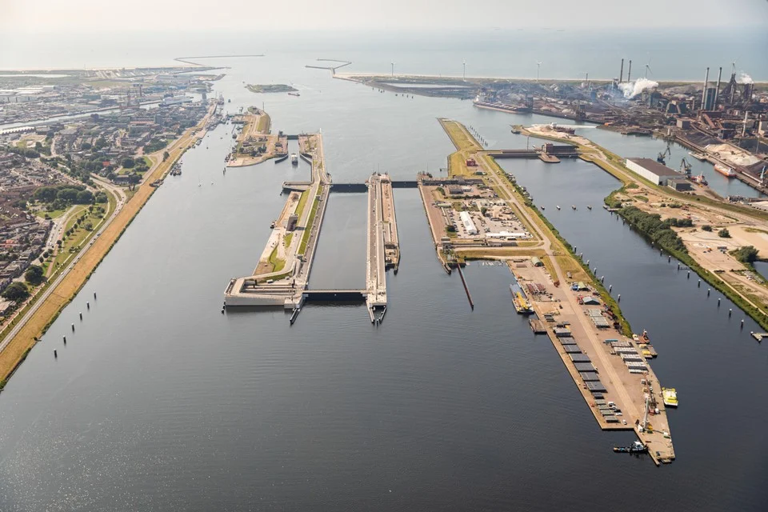
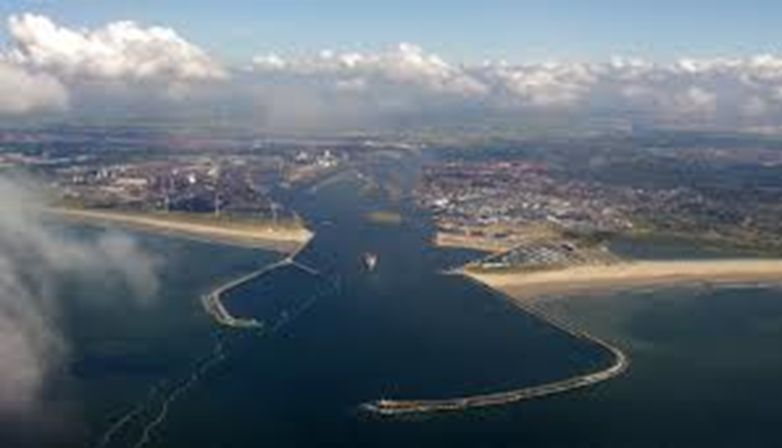
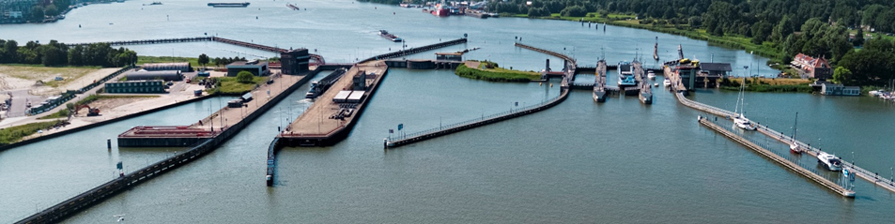
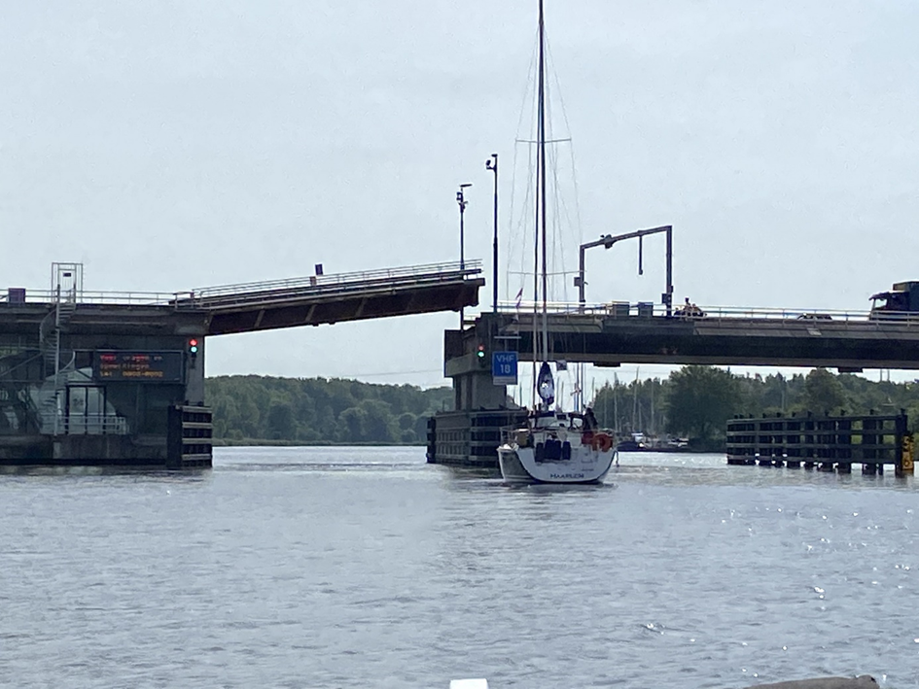
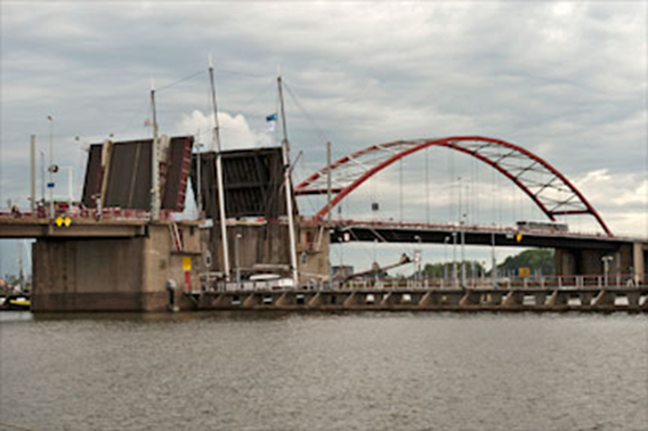
marktconsultatie
Basisonderhoudscontract water- en scheepvaartmanagement corridor Noordzeekanaal-IJ
De 2e marktconsultatie moment
te houden op vrijdag 08 april 2022
Vrijdag 18 Maart 2022
RWS INFORMATIE

Slide 2
Wanneer en waar
2e marktconsultatiemoment
  Wanneer: Vrijdag 08 april 2022
  08.00 – 12.30 uur (inclusief lunch 12.00-12.30 uur)
  Waar: RWS kantoor Westraven
  Achterin de grote kantine
  Griffioenlaan 2
  3526LA UTRECHT
Deelnameformulier bijlage 2: Het 2e marktconsultatie moment invullen.
inclusief opgave van maximaal 3 onderwerpen die u graag wil bespreken tijdens
het 2e marktconsultatie moment.
Dit deelnameformulier uiterlijk woensdag 30 maart 2022 uploaden in TenderNed.
Op woensdag 6 april 2022 krijgt u van ons te horen welke onderwerpen zijn gekozen.
Zie ook het Marktconsultatiedocument in TenderNed

